Slide 1
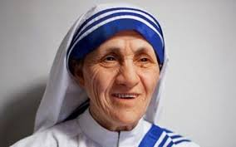
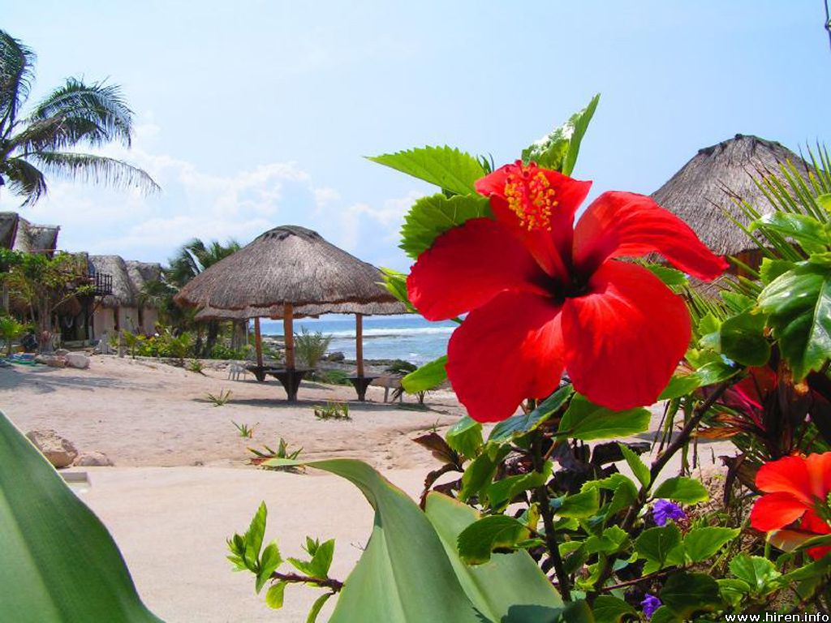
আজকের ক্লাসের সবাইকে ফুটন্ত লাল গোলাপ এর শুভেচ্ছা।

Slide 2
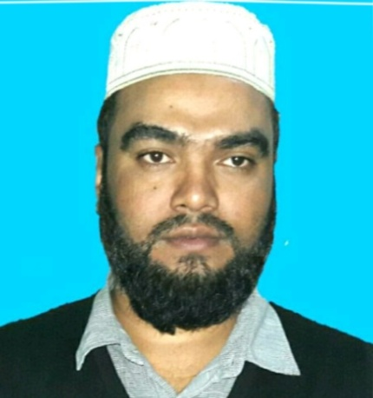
পরিচিতি
মোঃ হাসান আল মামুন
সহকারী শিক্ষক
আড়াল জি.এল. স্কুল এন্ড কলেজ
০১৭২১২৮৮০৮১
বিষয়ঃ বাংলা ১ম পত্র
শ্রেণিঃ ৬ষ্ঠ
অধ্যায়ঃ ৭ম
পাঠ শিরোনামঃ মাদার তেরেসা
( গদ্যাংশ )
সময়ঃ ৫০ মিনিট

Slide 3
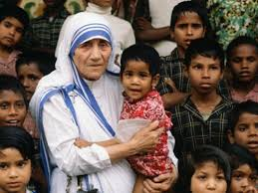
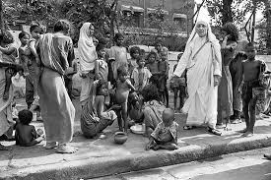
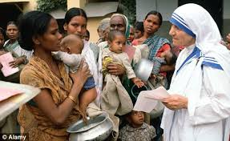
এসো নিচে আমরা কিছু ছবি দেখি
উপরের ছবিগুলোর মাধ্যমে কি বুঝতে পারছ

Slide 4
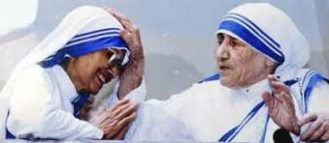
আজকের পাঠ
মাদারতেরেসা - সানজিদা খাতুন

Slide 5
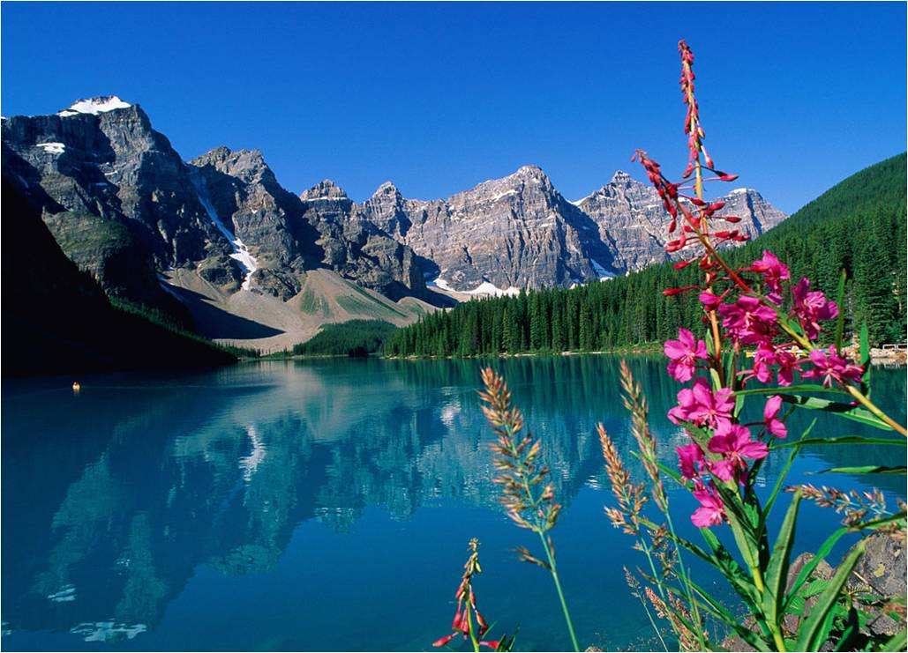
শিখনফল
এই পাঠ শেষে শিক্ষার্থীরা----
লেখক পরিচিতি বলতে পারবে ।
নতুন শব্দের অর্থ বলতে পারবে।
নোবেল বিজয়ী এক মহীয়সী নারী সম্পর্কে বলতে পারবে ।
নারী ও নারীর কর্মের প্রতি সন্মান ব্যাখ্যা করতে পারবে।

Slide 6
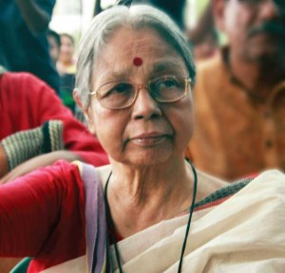
কবি পরিচিতি
জম্ম ১৯৩৩ ইং
জম্মস্থান ঢাকা
পেশা-অধ্যাপনা
পুরস্কার- বাংলা একাডেমী পুরস্কার, একুশে পদক
প্রকাশিত গ্রন্থ- রবীন্দ্রসংগীতের ভাবসম্পদ, ধবনি থেকে কবিতা
সানজীদা খাতুন

Slide 7
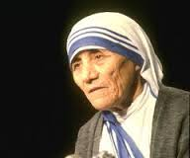
ভিডিওটি মনোযোগ দিয়ে দেখ:
উপরের ভিডিওটির মাধ্যমে কী বুঝতে পারছ?

Slide 8
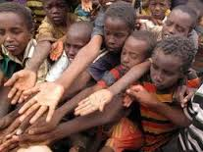
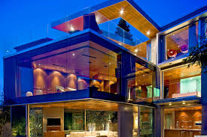
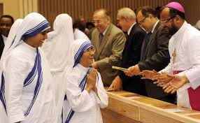
শব্দার্থ
অনাথ
এতিম
আবাসন
বসবাসের ব্যবস্থা
সম্মাননা
সম্মানের স্বীকৃতি প্রদান

Slide 9
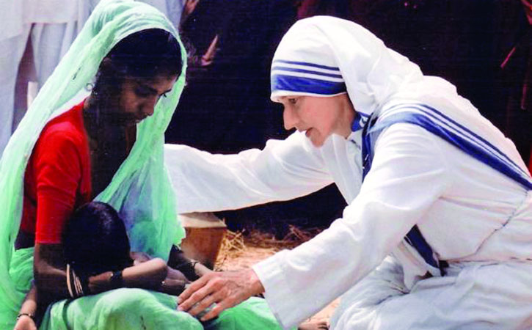
মাদারতেরেসা
ভালবাসা হল কিছু মানুষের জন্য কিছু করা

Slide 10
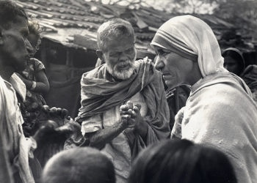
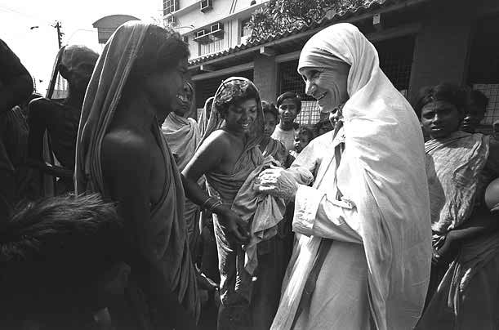
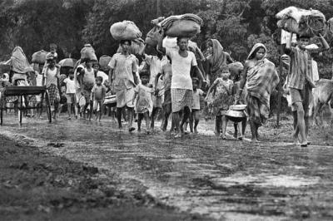
মাদারতেরেসা
দুর্গত মানুষের পাশে মাদার তেরেসা

Slide 11
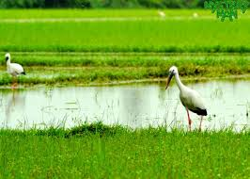
একক কাজ
মানব সেবায় অবদান রেখেছেন এমন 5 জন ব্যক্তি সম্পর্কে লেখ ।

Slide 12
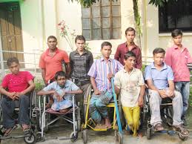
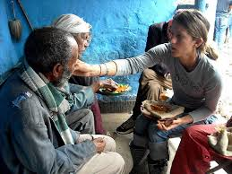
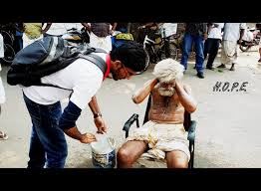
মাদারতেরেসা
অসহায় মানুষের পাশে মাদার তেরেসা

Slide 13
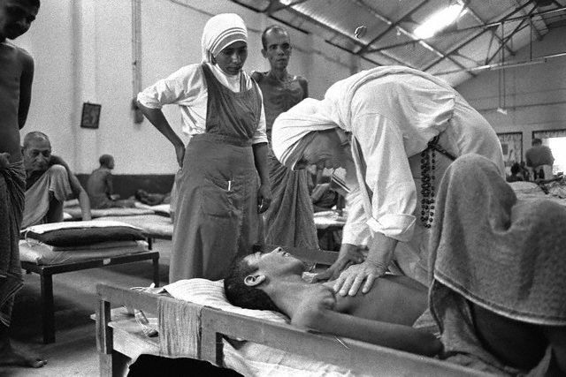
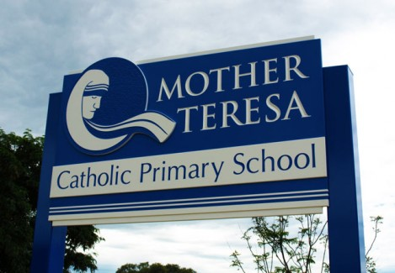
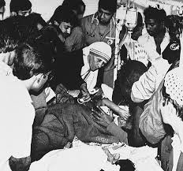
মাদারতেরেসা
মাদার তেরেসার গড়া চিকিৎসালয় ও স্কুল

Slide 14
জোড়ায় কাজ
সেবার আগ্রহ জাগাতে স্কুলের ছাত্র-ছাত্রীদের মাদার তেরেসা কী শিক্ষা দিয়েছিলেন?

Slide 15
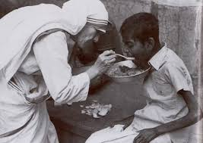
মাদারতেরেসা
বাংলার মানুষের জন্য তার বিশেষ দরদ ছিল
মুক্তিযুদ্ধকালে শরণার্থী শিবিরের দুর্গত মানুষের সেবায় কাজ করেছেন তেরেসা

Slide 16
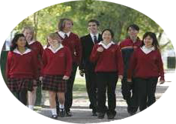
দলীয় কাজ
“মাদার তেরেসা ছিলেন একজ়ন আসাধারণ মানবদরদি” উক্তিটির ব্যাখ্যা কর।

Slide 17
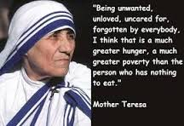
মুল্যায়ন
মাদার তেরেসা কত সালে এবং কিসে নোবেল পুরস্কার লভ করেন?
সেবার আগ্রহ জাগাতে স্কুলের ছাত্র-ছাত্রীদের মাদার তেরেসা কী শিক্ষা দিয়েছিলেন?

Slide 18
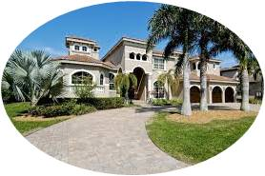
বাড়ির কাজ
মাদার তেরেসা মানুষের মনে তিনি বেঁচে থাকবেন চিরকাল
- বিশ্লেষণ কর।

Slide 19
ক্লাসের সবাইকে ধন্যবাদ জানিয়ে শেষ করছি

